Slide 1

Desenvolvimento WEB

Slide 2
Ementa
Revisão Javascript
Introdução ao React
Estados
Componentes
Propriedades
Renderização condicional
Rotas (React Router)
Estilização
Consumo de APIs (Axios)
Gerenciador de estados (Context API)

Slide 3

Revisão Javascript
Tipos de dados:
String
Number
Boolean
Undefined e Null
Array
Function
Object

Slide 4
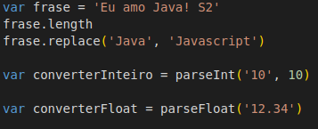
Revisão Javascript
String:
String é uma cadeia de caracteres alfanuméricos (letras, números e/ou símbolos).
Representamos String com o uso de aspas simples (‘ ‘) ou aspas duplas (“ “) ou template strings (` `) que são crases.

Slide 5
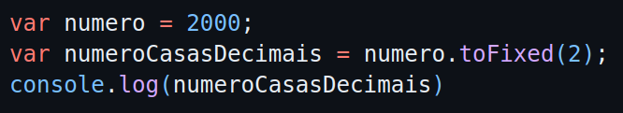
Revisão Javascript
Number:
Number é responsável por representar números, sejam dos conjuntos dos Inteiros ou Reais.

Slide 6

Revisão Javascript
Boolean:
Representam os valores lógicos, sendo eles:
- true (Verdadeiro)
- false (Falso).

Slide 7

Revisão Javascript
Undefined e null:
Apesar de não muitos não saberem a diferença, entender ajuda consideravelmente o desenvolvimento da sua aplicação:
Undefined: Valor indefinido - Algo que não existe.
Null: Valor nulo - Objeto que não tem nada dentro dele.

Slide 8
Revisão Javascript
Array:
Arrays, assim como strings, permitem guardar uma sequência de informações.
Mas diferente de strings, os Arrays podem guardar uma lista de itens de tipos diversos, e possuem uma forma diferente de guardar e retornar informações.

Slide 9
Revisão Javascript
Function:
As funções, como já conhecemos em outras linguagens, assim como o que jé conhecemos, em Javascript são consideradas um tipo.
Além disso, temos algumas formas diferentes de ver funções em JS, como:
- Funções declarativas.
- Funções atribuídas.
- Funções anônimas.
- Função seta (Arrow functions).

Slide 10
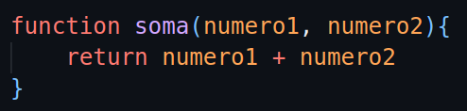
Funções em JS
Funções declarativas:

Slide 11
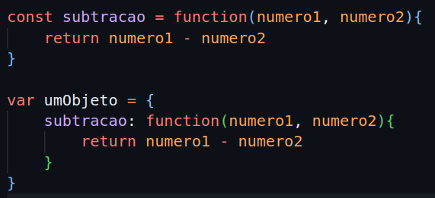
Funções em JS
Funções atribuídas & Funções anônimas:

Slide 12
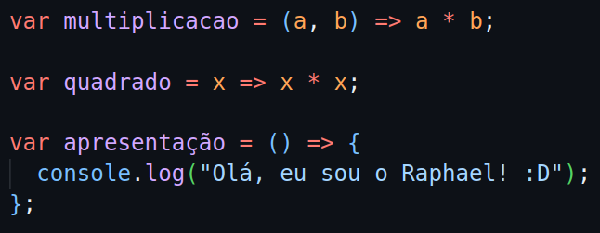
Funções em JS
Função seta (Arrow functions):

Slide 13
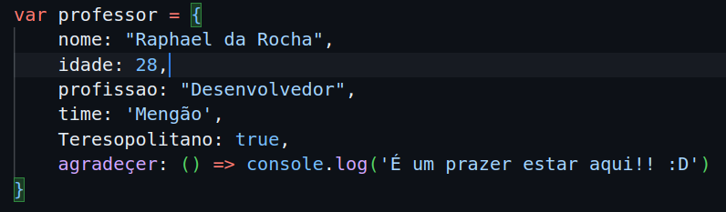
Revisão Javascript
Object:
Assim como em outras linguagens, Object caracterizam algo através de propriedades (ou atributos) e métodos (ou funções). Object são representados entre chaves ({ })
Ah, fica ligado que em React usaremos esse frequentemente ;D

Slide 14
Revisão Javascript
Operadores:
- Aritméticos: + - * /
- Lógicos: ==, ===, > e <
- Condicionais: &&, || e !

Slide 15
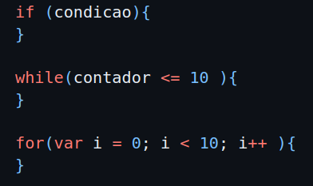
Revisão Javascript
Condicionais & Laços de repetição:

Slide 16
Revisão Javascript
Manipulando Arrays:
● .length() => Permite ver o comprimento do array
● .join(“,”) => Junta todos os elementos do array em uma string
● .pop() => Remove o último elemento do array
● .shift() => Remove o primeiro elemento do array
● .push() => Adiciona um elemento ao final do array
● .indexOf() => Localiza um elemento no array
● .find() => Localiza um elemento no array

Slide 17
Revisão Javascript
{Desestruturação}:
...Spread & ...Rest Operator:

Slide 18
Revisão Javascript
Métodos Map
Métodos Filter
Métodos Reduce

Slide 19

React
História
- O React, também chamado de React.js ou ReactJS, foi criada em 2013.
- Foco em criar interfaces de usuário (frontend) em páginas web.
- É mantido pelo Facebook, e pela comunidade de desenvolvedores.
- Em 2015, o Facebook anunciou o módulo React Native, que em conjunto
com o React, possibilita o desenvolvimento de aplicativos para Android e IOS.

Slide 20
React
O que é?
Pra que Serve?
Como funciona?
Uma Biblioteca para criação de interfaces.
Permite criar interfaces de usuário, e componentes para facilitar a reutilização.
O React permite criar estados, fazendo com que a página mude (visualmente) conforme os estados da aplicação se alteram.

Slide 21
React
Como funciona?
- SPA: Single Page Application.
- JSX: Linguagem permite escrever o HTML dentro do Javascript.
- Babel: converte o código para uma versão da linguagem que o processador entenda.
No React, converte o JSX em JavaScript através da Transpilação..
- Webpack: Utiliza todo o código gerado pelo babel e cria bundle(um pacote) com um único código para o browser. Para cada tipo de arquivo, o código é convertido de uma maneira diferente.

Slide 22
React
Vamos ver na prática!!?

